Slide 1

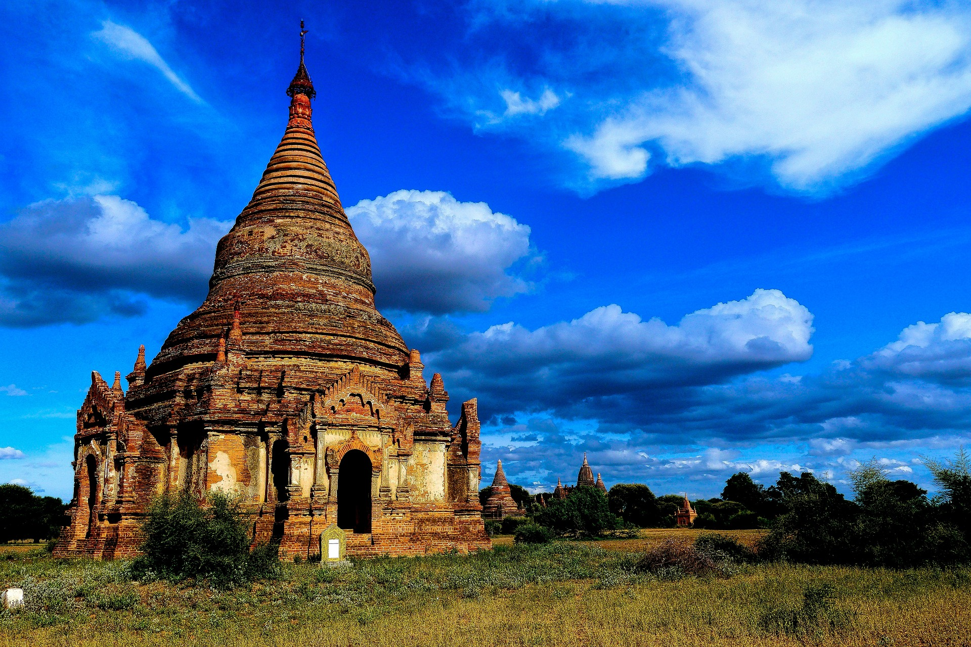
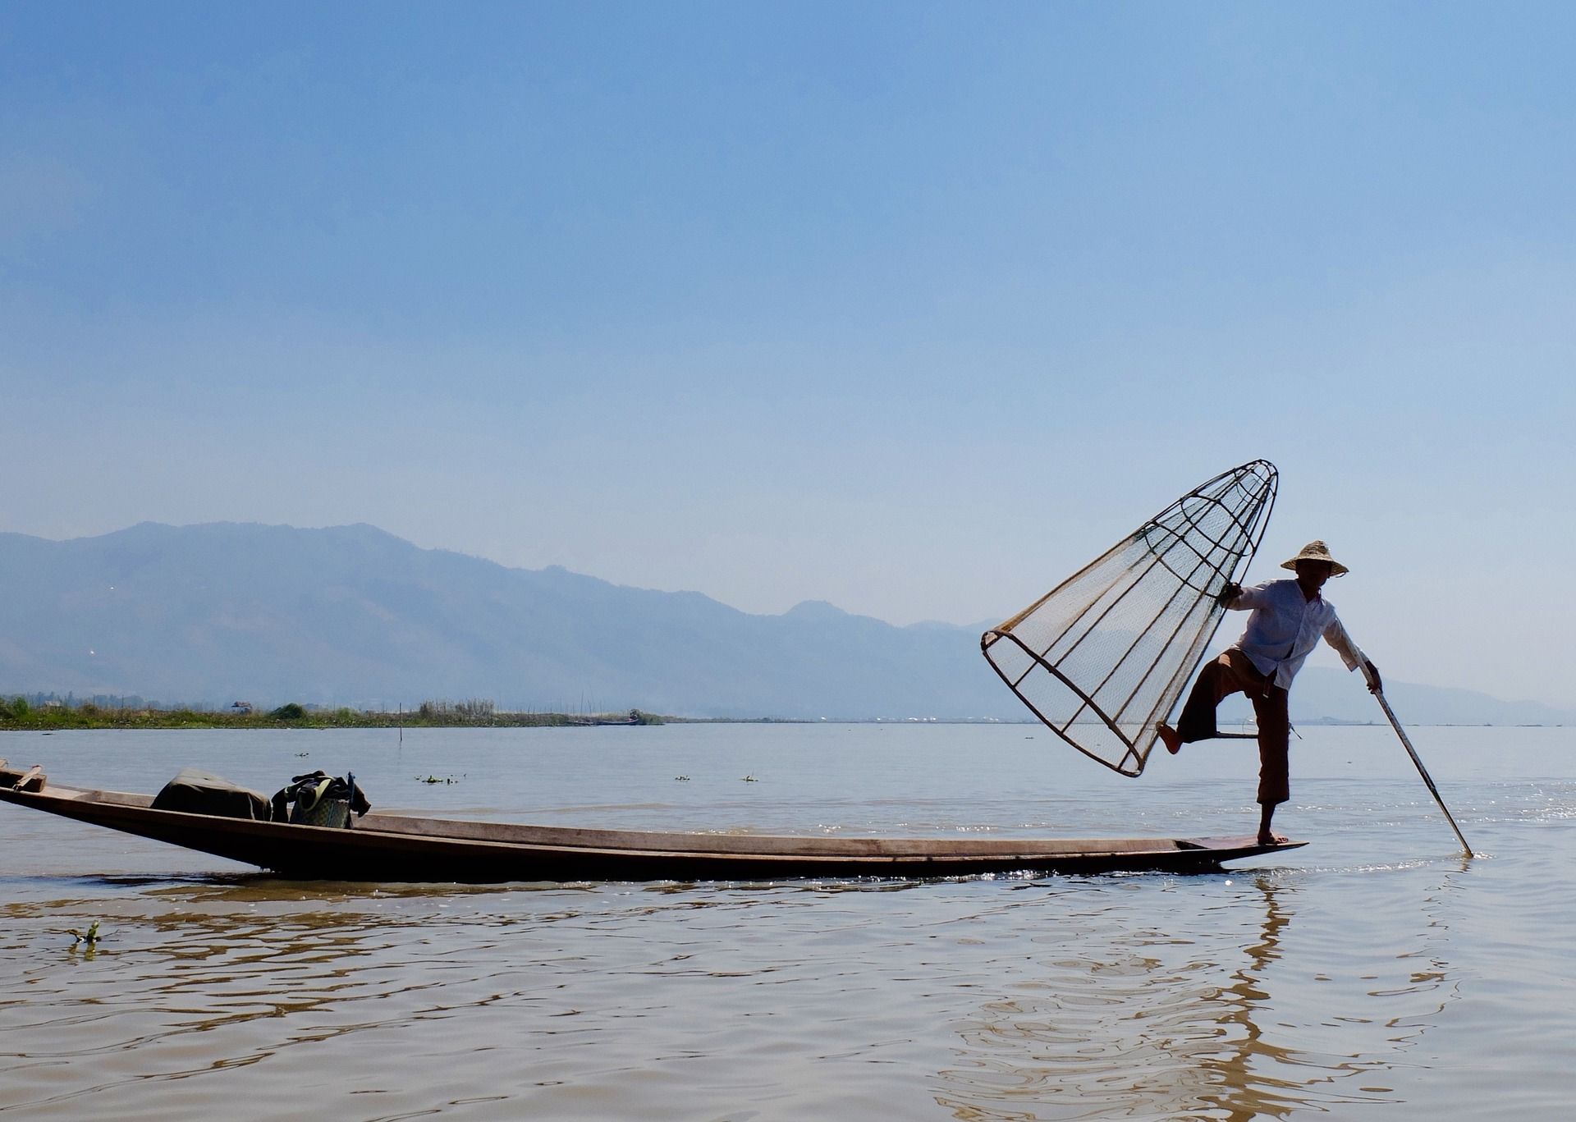
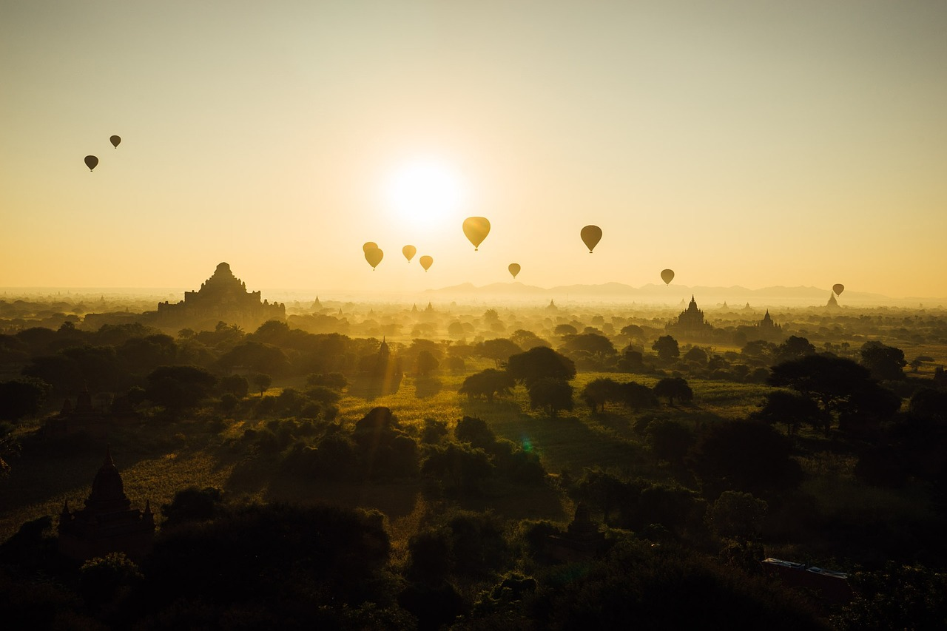
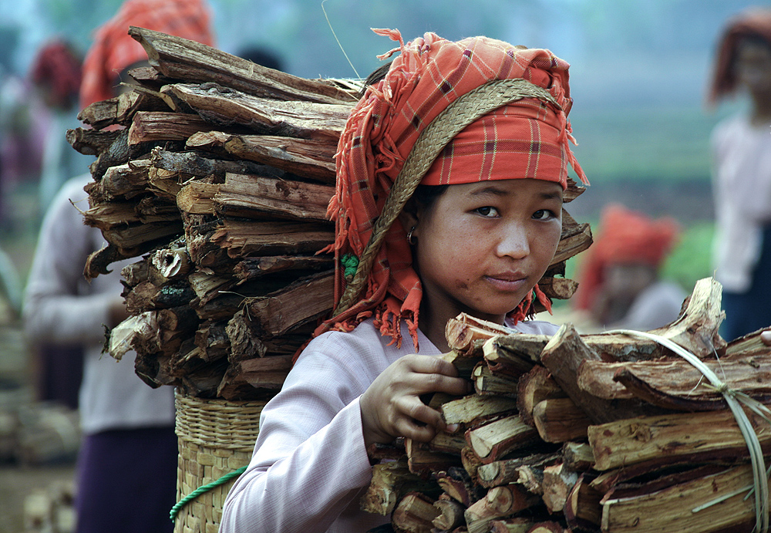
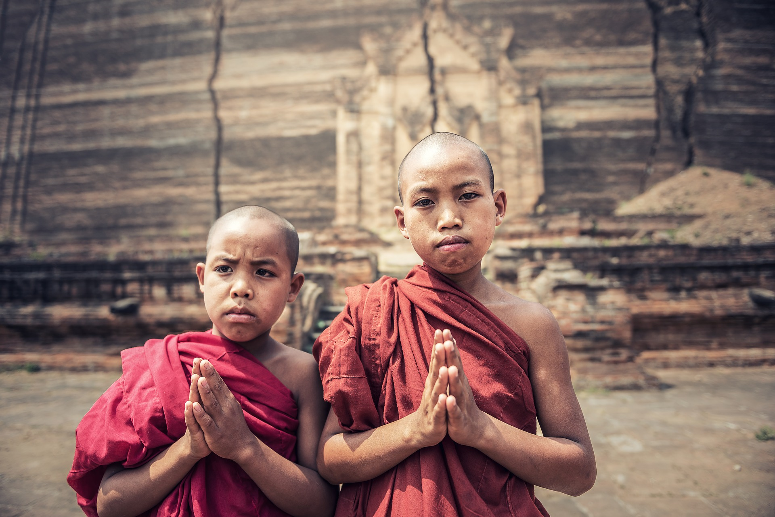
MJANMA
Rynek nieruchomości i prawa z nim związane na obszarze Mjanma
Yangon - Jezioro Inle - Bagan - Mandalay + wypoczynek na Ngwesaung Beach
TERMIN: 20.01 - 05.02.2025

Slide 2
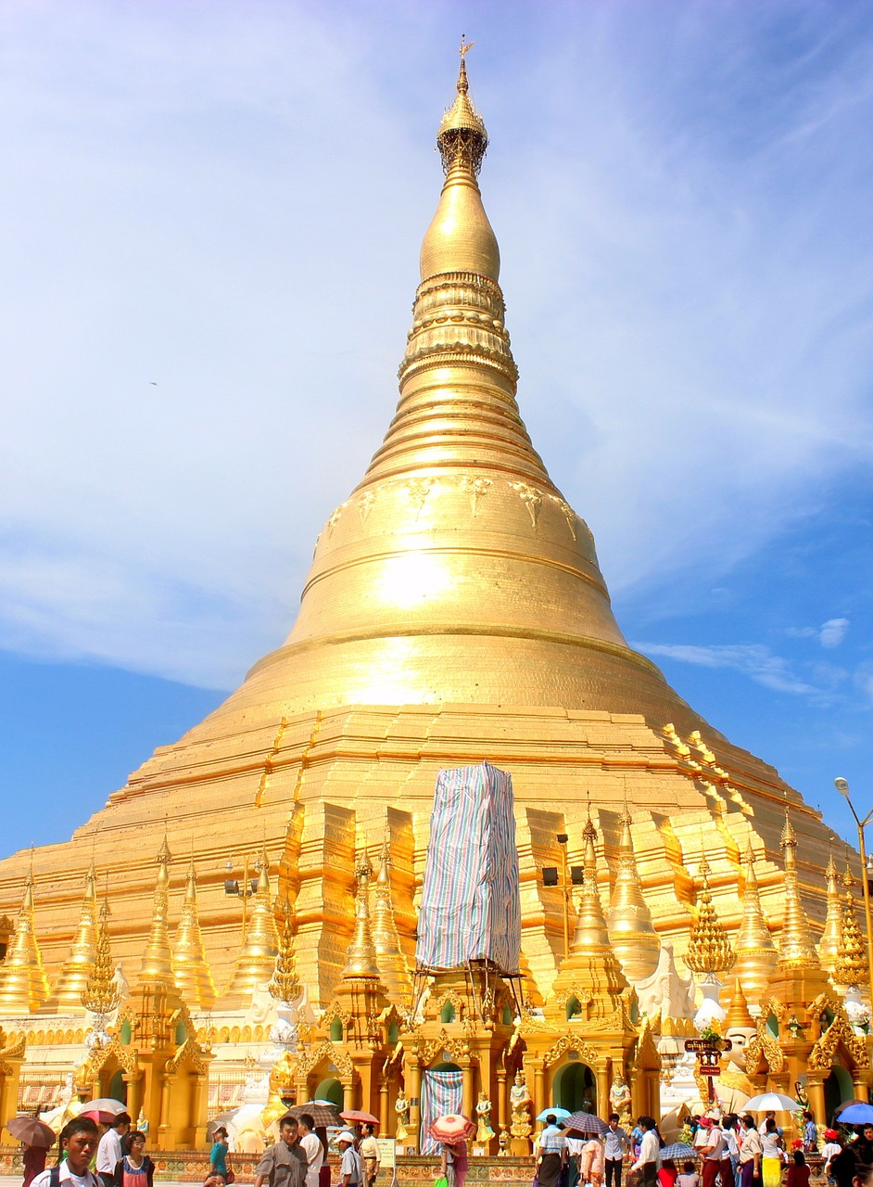
Program
DZIEŃ 1. WYLOT Z POLSKI DO MJANMY
Wylot z Warszawy do Mjanmy około południa, przesiadka w Doha.
DZIEŃ 2. PRZYLOT DO YANGON
Przylot do stolicy Mjanmy późnym popołudniem, przejazd do hotelu. Odpoczynek po podróży i kolacja powitalna. Wieczorem, w granicach dostępnego czasu, zwiedzanie okolicy. Zobaczymy m.in. Pogodę Shwedagon, jedno z najświętszych miejsc w Myanmarze, Świątynię Buddy Chaukhtatgyi oraz Jezioro Kandawgyi. Punkty będziemy realizować pierwszego dnia w Yangon, bądź podczas kolejnej wizyty w stolicy. Wieczorem 4 godz. warsztatów zawodowych. (D)

Slide 3
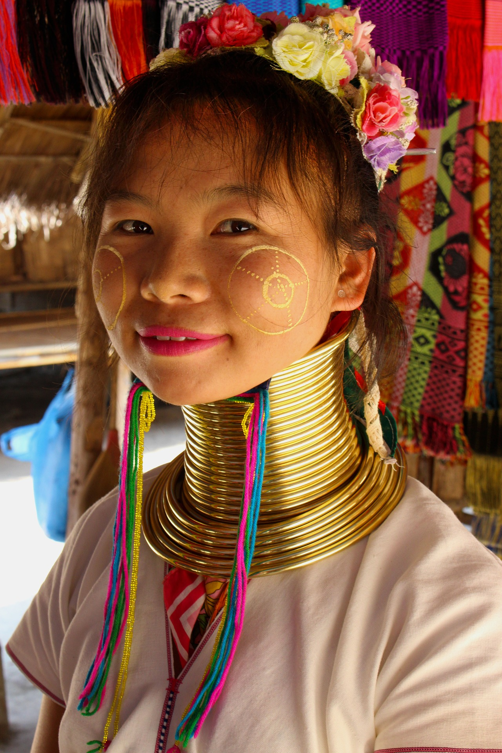
DZIEŃ 3. LOT NAD JEZIORO INLE
Rano lot do Heho. Jadąc z lotniska zobaczymy drewniany klasztor Shweyanpyay. Dojazd nad Jezioro Inle, do hotelu. Przed rozpoczęciem zwiedzania, w hotelu organizowane są 4h szkolenia dotyczące wycen nieruchomości na rynku zagranicznym. Gdy skończymy dzisiejsze szkolenie, czeka nas wycieczka łódką po jeziorze - lokalny market, wizyta w wiosce Innbawkhone. Zobaczymy pływające ogrody (farmy hydroponiczne) i wioski na wodzie. Poznamy wyjątkowe kobiety z plemienia Padaung (kobiety z miedzianymi obręczami na szyjach, powodujących ich nienaturalne wydłużenie). Nad Inle każda z wiosek specjalizuje się w innym rzemiośle. Spróbujemy miejscowych specjałów kulinarnych: ryby w stylu Inle, sałatki z liści zielonej herbaty, sałatki z zielonych pomidorów czy frangipani. Nocleg w rejonie Inle (dwie noce). (B)

Slide 4
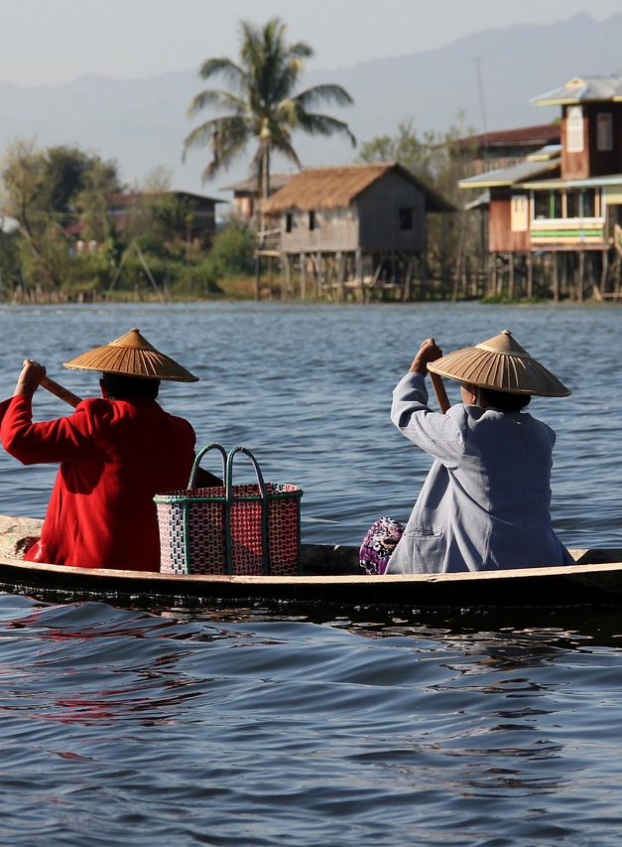
DZIEŃ 4. JEZIORO INLE
Na początek dnia, po śniadaniu, przewidywane jest 6h warsztatów zawodowych. Następnie wybierzemy się na wycieczkę po Jeziorze Inle, podczas której poznamy zwyczaje lokalnej społeczności. Zobaczymy miejscowy targ kipiący kolorami, na którym spotykają się przedstawiciele różnych grup etnicznych oraz klasztor Ngaphechaung. Zobaczymy tradycyjny sposób połowu ryb i rybaków, którzy wiosłują nogami. Po południu wizyta w wiosce Indein ze starożytnymi pagodami. W pewnym miejscu stup buddyjskich jest tak dużo, że miejsce to nazywa się “lasem pagod”. (B)

Slide 5
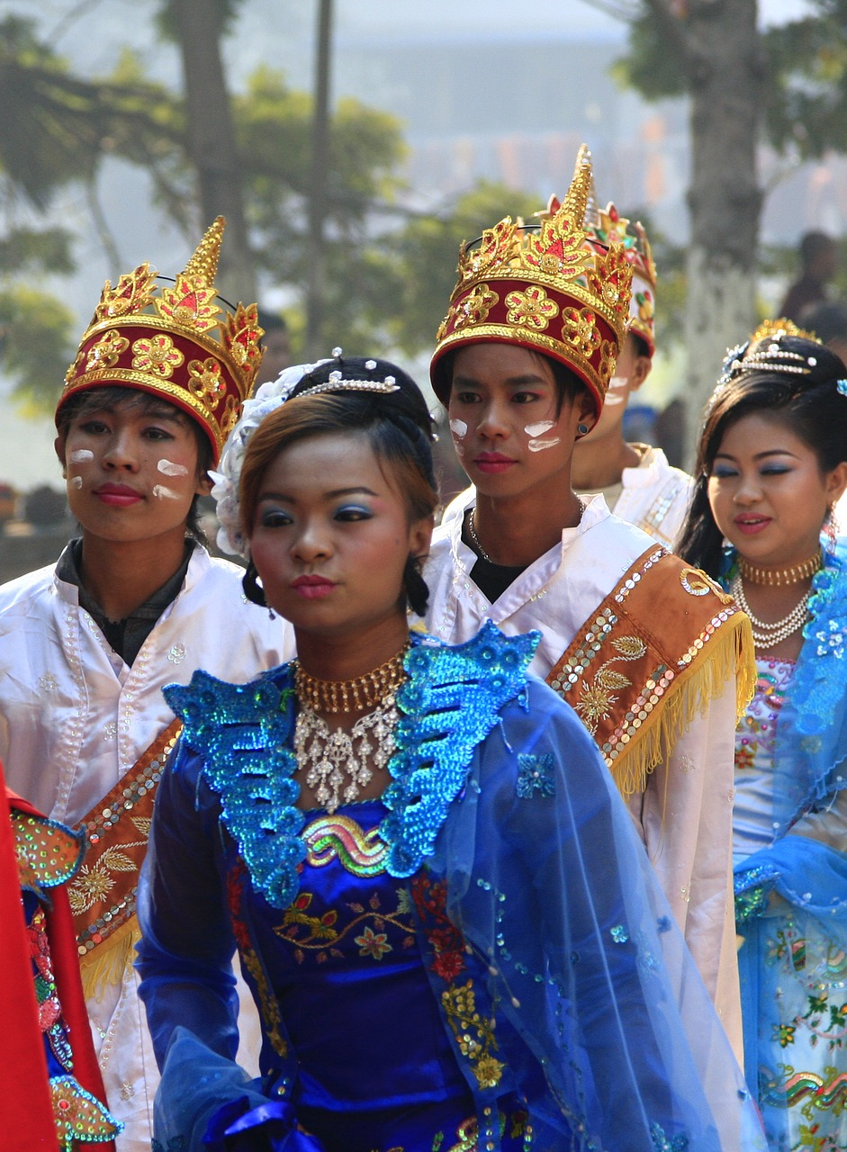
DZIEŃ 5. DROGA DO KALAW
Podróż po birmańskiej prowincji. Po drodze wizyta w górskiej wiosce Myinka, zamieszkiwanej przez mniejszość etniczną Danu. Większa wysokość (ok. 1500 m n.p.m.) sprawia, że panuje tu przyjemna i rześka pogoda przez cały rok. Postoje na licznych punktach widokowych. Docieramy do wioski Peinnepin (plemię Palaung). Będziemy jechać przez tereny uprawne warzyw, herbaty, kawy, pomarańczy.
Zjeżdżamy na niższe obszary, do Kalaw - małego górskiego miasteczka, któremu wyjątkowy klimat nadają kolorowe stragany i stare domy. Zakwaterowanie w hotelu w miejscowości Kalaw i kolejne 4 godziny warsztatów zawodowych, które będą się odbywały do wieczora. (B)

Slide 6
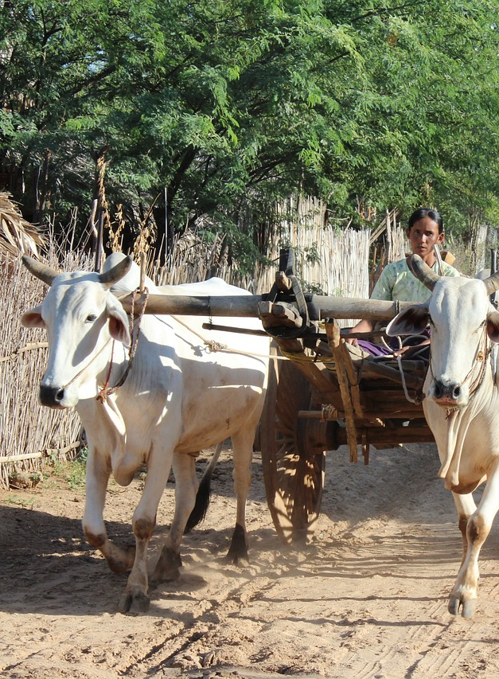
DZIEŃ 6. PRZEJAZD DO BAGAN
Wczesnym rankiem podróż do największej atrakcji Mjanmy, legendarnego Bagan. Czas przejazdu około 5 godzin - w tym czasie odbędzie się następny blok szkoleniowy. W mijanych miejscowościach zobaczymy życie, które płynie tu tak jak przed wiekami. Ludzie uprawiają ziemię przy pomocy narzędzi, które u nas można znaleźć tylko w skansenach. Plony są wożone w wozach ciągniętych przez woły. Od czasu do czasu widać kontrastujące z biedą zbudowane z przepychem świątynie. Przejażdżka konną bryczką, która pozwoli nam poczuć klimat starego królestwa Birmy.
Zobaczymy świątynie Dhammayangyi, robiącą wrażenie swoją monumentalnością i Sulamani - piękną i słynącą z bogatych fresków. Podziwianie zachodu słońca na tle tysięcy stożkowatych buddyjskich stup. Nocleg w Bagan. (B)

Slide 7
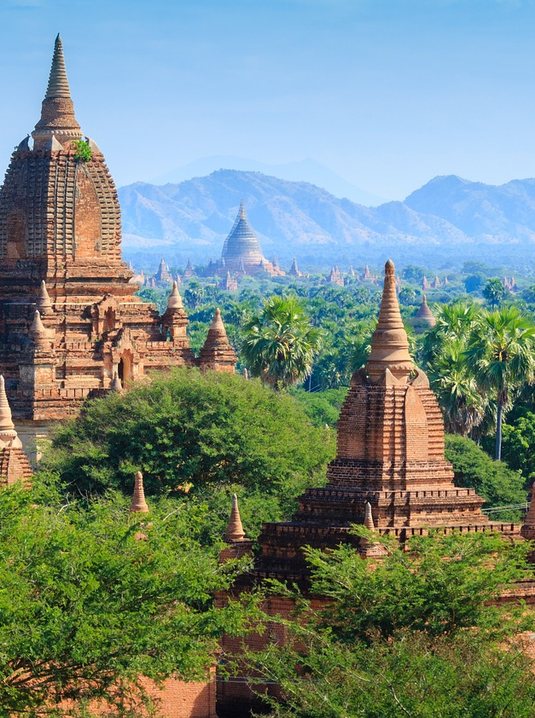
DZIEŃ 7. BAGAN
Bagan to kompleks ponad 2000 świątyń pamiętających czasy pierwszych królów Birmy. Jest to niezwykłe i magiczne miejsce. Niespiesznym krokiem zwiedzimy kilka z majestatycznych obiektów. Zobaczymy m.in imponującą Ananda Phaya, z czterema pokrytymi złotem posągami Buddy, Thatbyinnyu - najwyższą z pagod, piękną Htilominlo Phaya oraz olbrzymią i tajemniczą Dhamayangyi Phaya.
Po południu wsiądziemy na stary birmański statek i udamy się w rejs po rzece Ayeyarwaddy. Wieczorem kolejny blok warsztatów zawodowych, który potrwa 4h, z przerwą na kolację. (Czas na relaks przy drinku o zachodzie słońca. Wieczór zakończy kolacja w lokalnej restauracji z pokazem marionetek.) Druga noc w Bagan. (B/D)

Slide 8
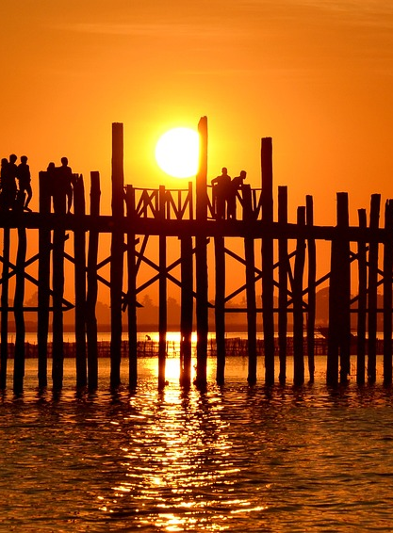
DZIEŃ 8. PRZEJAZD DO MANDALAY
Drogą prowadzącą przez wiejskie tereny położone wzdłuż rzeki Irrawaddy, wyruszymy w kierunku Mandalay. W trakcie czterogodzinnej podróży odbędzie się kolejne szkolenie na temat metod wycen nieruchomości. Zakwaterowanie, a następnie wyjście na zwiedzanie. Odwiedzimy pracownię tzw. złotych liści oraz XVIII wieczną pagodę ze słynnym posągiem Buddy Mahamuni. Jak głosi podanie, jest to jeden z pięciu posągów wyrzeźbionych podczas życia Mistrza. Miejsce to jest celem pielgrzymek buddystów z całego świata. Pod wieczór dojazd do Amarapura i mostu U Bein, który jest ponoć najdłuższym tekowym mostem świata. Spacer po moście i podziwianie o zachodzie słońca rozlewisk oraz położonych w oddali świątyń. Nocleg w Mandalay. (B)

Slide 9
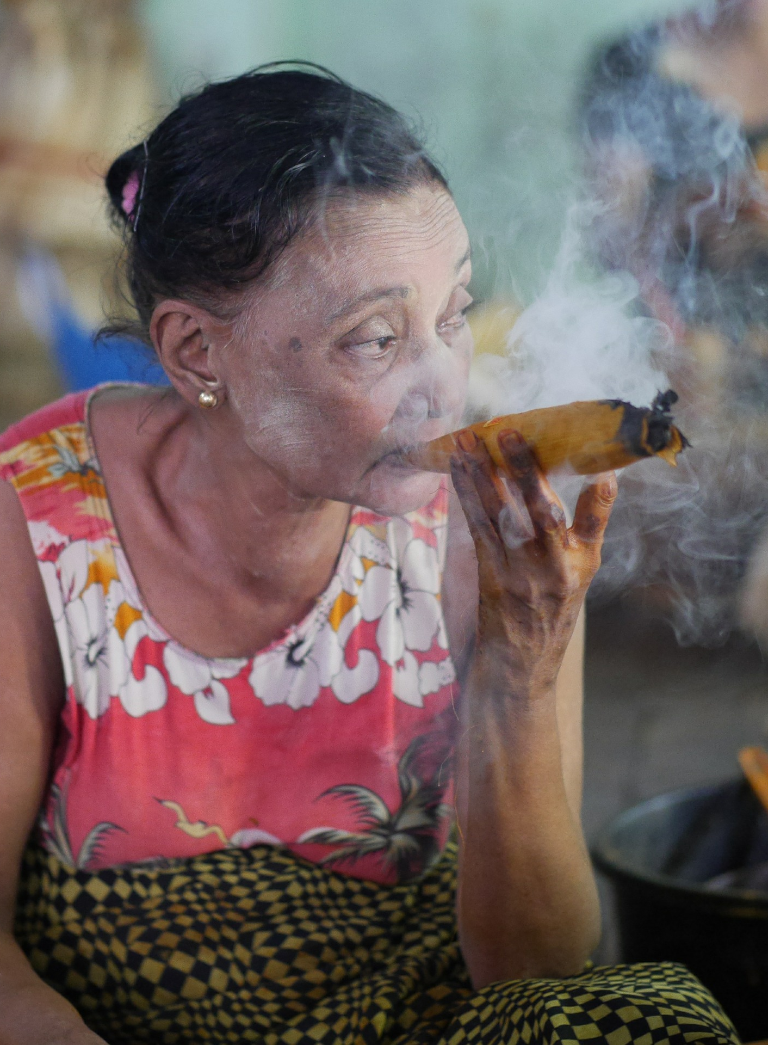
DZIEŃ 9. MANDALAY
Po śniadaniu rejs rzeką Irrawaddy do Mingun. W Mingun podziwiamy niedokończoną pagodę króla Bodawpaya, a także największy bijący dzwon na świecie i pocztówkową, białą pagodę Hsinbyume wzorowaną na mitycznej górze Meru. To taki „birmański Tadż Mahal”. Powrót do Mandalay. Po południu kolejne atrakcje - złoty Pałac. Na koniec zobaczymy „Największą Księgę Świata” czyli Kuthodaw Paya. Nocleg w Mandalay. Wieczorem powrót do hotelu, gdzie odbędą się kolejne 4 godziny warsztatów zawodowych. (B)
DZIEŃ 10. PRZEJAZD DO YANGON
Przelot z Mandalay z powrotem do Yangon. Zakwaterowanie w hotelu i 6h szkolenia. Tego dnia zobaczymy jeszcze część atrakcji, na które nie starczyło czasu w dniu 3. podczas zwiedzania stolicy. Nocleg w Yangon (B)

Slide 10
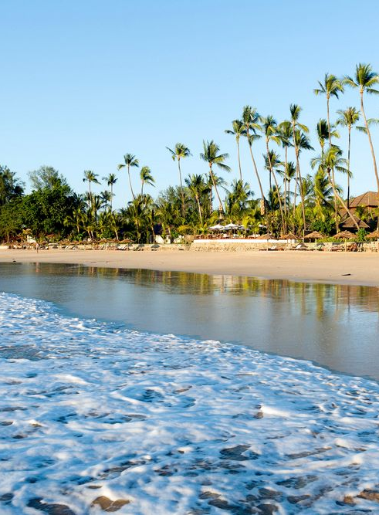
DZIEŃ 11. NGWESAUNG BEACH
Przejazd prywatnym autobusem na birmańskie wybrzeże. Podczas przejazdu, który zajmie około 5h prowadzone będą szkolenia. Po drodze odwiedzimy miejscowość Basejn. Transfer do hotelu. Wieczorem czas na kąpiele, spacery po plaży, odpoczynek przy drinku. (B)
DZIEŃ 12-14. NGWESAUNG BEACH
Odpoczynek na rajskiej plaży - 15 km białego piasku, palmy, turkusowe wody Zatoki Bengalskiej. Tuż obok, w dżungli, nad rzeką, znajduje się obóz słoni. Codziennie po południu rozpoczynać się będą kolejne bloki warsztatów szkoleniowych nawiązujących do negocjacji technik sprzedażowych na rynku nieruchomości - razem 16h. (B)

Slide 11
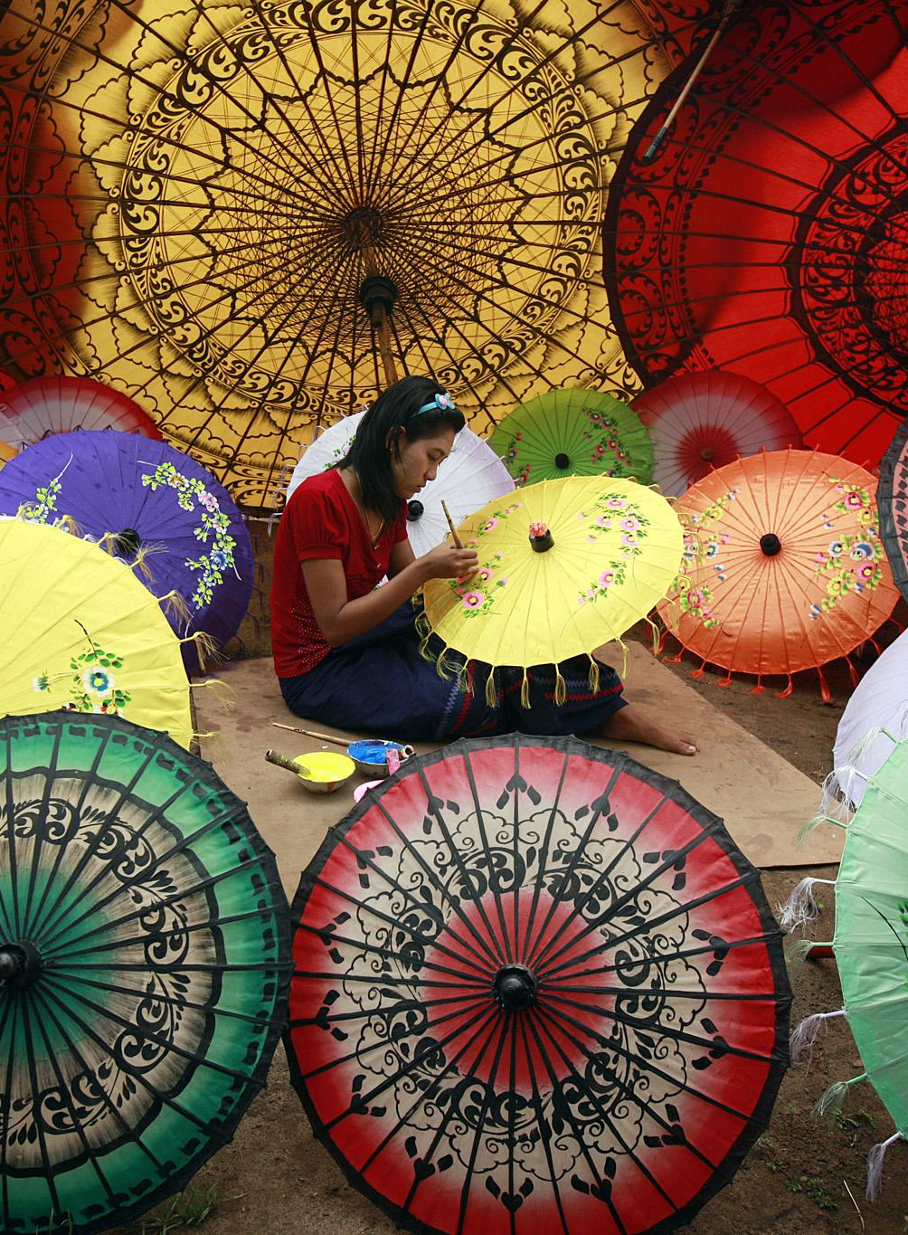
DZIEŃ 15. PRZEJAZD DO YANGON
Powrót autobusem do Yangon i kontynuacja warsztatów zawodowych w trakcie podróży - 4 godz. Po drodzę odwiedzimy pracownię produkcji parasoli Pathein, które symbolizują honor i duchowość. Nocleg w stolicy. (B)
DZIEŃ 16. WYLOT DO EUROPY
Rano, po śniadaniu odbędą się 4 godziny szkoleniowe warsztaty zawodowe na temat metod wycen nieruchomości. Ostatnie chwile w kraju, czas na kupienie pamiątek i zjedzenie lokalnego dania. Po południu wylot z Yangon, przesiadka w Bangkoku. (B/D)
DZIEŃ 17. PRZYLOT DO POLSKI
Przylot do Warszawy wcześnie rano.

Slide 12
Cena wyjazdu
13.300 + cena w PLN za główny bilet lotniczy - dla rzeczoznawców majątkowych PTRM w Gdańsku
*** 13.500 PLN + cena w PLN za główny bilet lotniczy - dla rzeczoznawców mająt. niebędących członkami PTRM w Gdańsku
Cena zawiera:
bilet główny lotniczy z Polski do Mjanmy i z powrotem (aktualną cenę biletu uczestnik uzyska po przesłaniu zgłoszenia)
2 loty wewnętrzne w Mjanmie,
zakwaterowanie w hotelach 4 i 5*, w Kalaw obiekt 3*, pok. 2 os,
wyżywienie: śniadania na całej trasie (B), kolacja (D) wg programu,
transport lądowy po Mjanmie klimatyzowanym autokarem,
przejażdżki łodziami,
opiekę polskiego pilota,
opiekę lokalnych przewodników,
bilety wstępu,
wizę do Mjanmy,
ubezpieczenie TU Signal Iduna, KL 100.000 EUR, NNW 30.000 PLN, bagaż 2.000 PLN,
obowiązkowe składki na rzecz TFG i TFP.

Slide 13
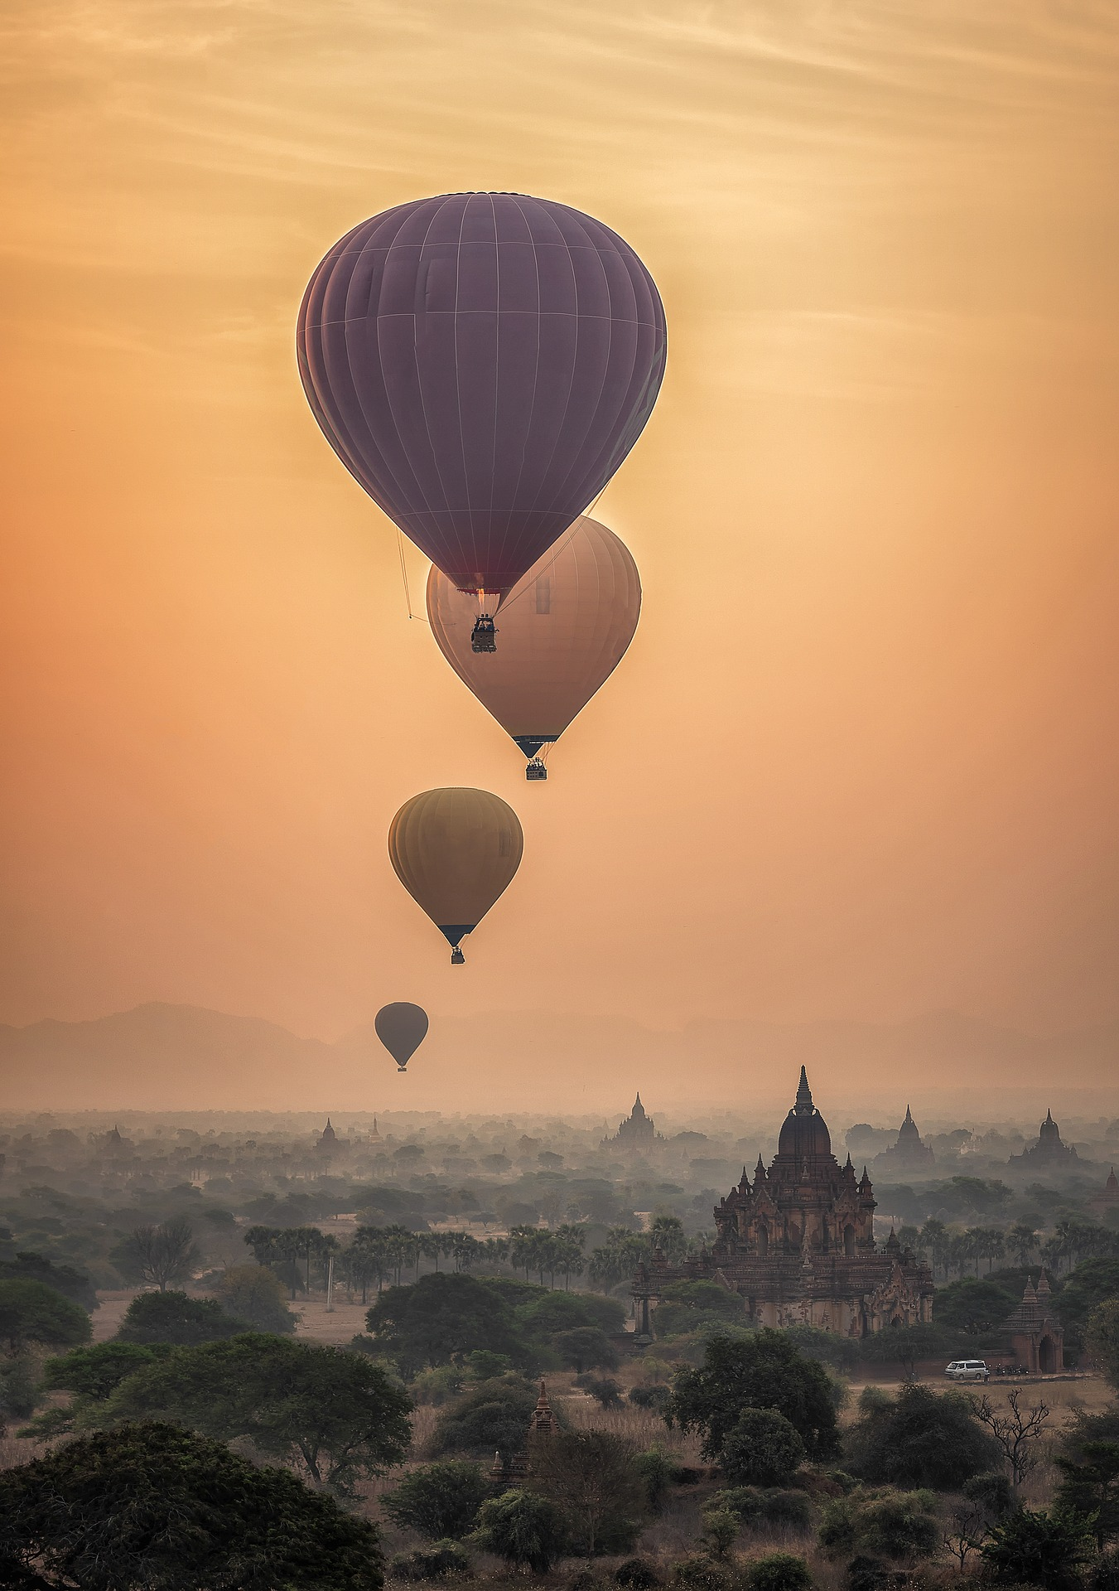
Cena nie zawiera:
350 USD obowiązkowa opłata płatna na miejscu pilotowi wyprawy,
pozostałego wyżywienia, poza codziennymi śniadaniami i trzema kolacjami w poszczególne dni,
napiwków, ok 40 usd/os.
dopłaty do pokoju 1 os. 775 USD.
Uwagi:
cena skalkulowana dla grupy min. 16 osób
Koszty rezygnacji: do 100% zwrotu poniesionych kosztów, do kwoty 34.000 PLN, stawka 4% ceny imprezy turystycznej płatna do 7 dni od podpisania Umowy lub w dniu podpisania umowy jeśli do wyjazdu pozostało mniej niż 30 dni. 5,1 % - w przypadku rozszerzenia o następstwa chorób przewlekłych, covid, izolacja, kwarantanna.
Wpłaty dodatkowego ubezpieczenia od kosztów rezygnacji, należy dokonać na konto Arkadiusz Megger Meggertravel, Alior Bank S.A.: 85 2490 0005 0000 4530 7389 8196.

